Slide 1

CHÀO MỪNG CÁC EM
ĐẾN VỚI TIẾT HỌC HÔM NAY.
MÔN: KHTN 8

Slide 2
Khởi động.
Hai khối vuông có cùng kích thước như sau thì khối vuông nào nặng hơn?
Khối sắt (Fe)
Khối nhôm (Al)
Trong đời sống, ta thường nói sắt nặng hơn nhôm. Nói như thế có đúng không? Làm thế nào để trả lời câu hỏi này?

Slide 3

CHƯƠNG III:
KHỐI LƯỢNG RIÊNG VÀ ÁP SUẤT
TIẾT 2. BÀI 13.
KHỐI LƯỢNG RIÊNG

Slide 4

Thí nghiệm
NỘI DUNG
BÀI
HỌC
I
Khối lượng riêng, đơn vị khối lượng riêng
II
III
Luyện tập

Slide 5
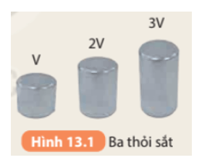
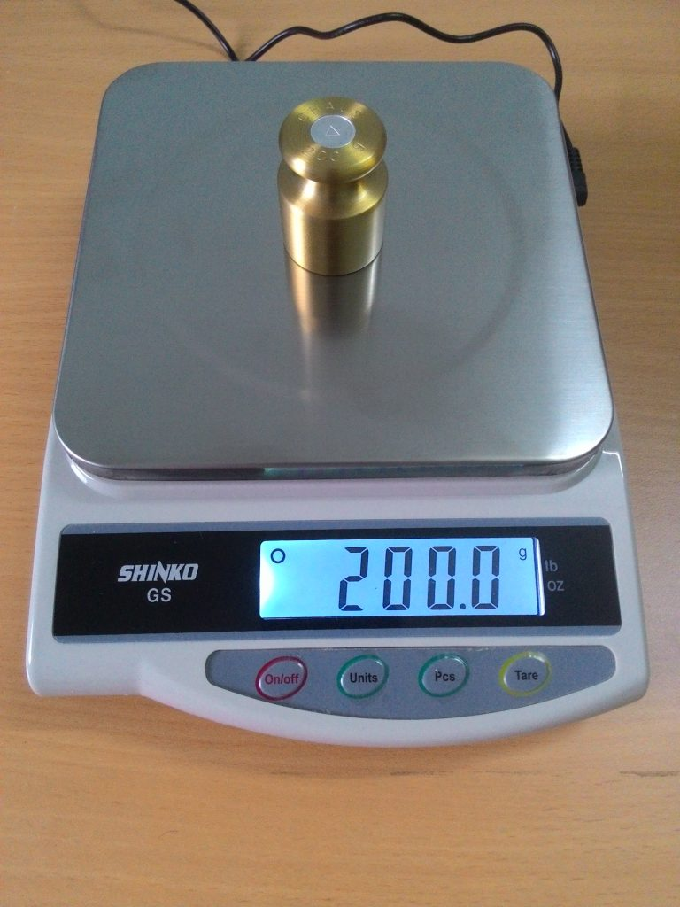
I.Thí nghiệm
1.Thí nghiệm 1
Chuẩn bị: Ba thỏi sắt có thể tích lần lượt là V₁ = V, V₂ = 2V, V₃ = 3V (Hình 13.1); cân điện tử.
Tiến hành:
Bước 1: Dùng cân điện tử để xác định khối lượng từng thỏi sắt tương ứng m₁, m₂, m₃.

Slide 6
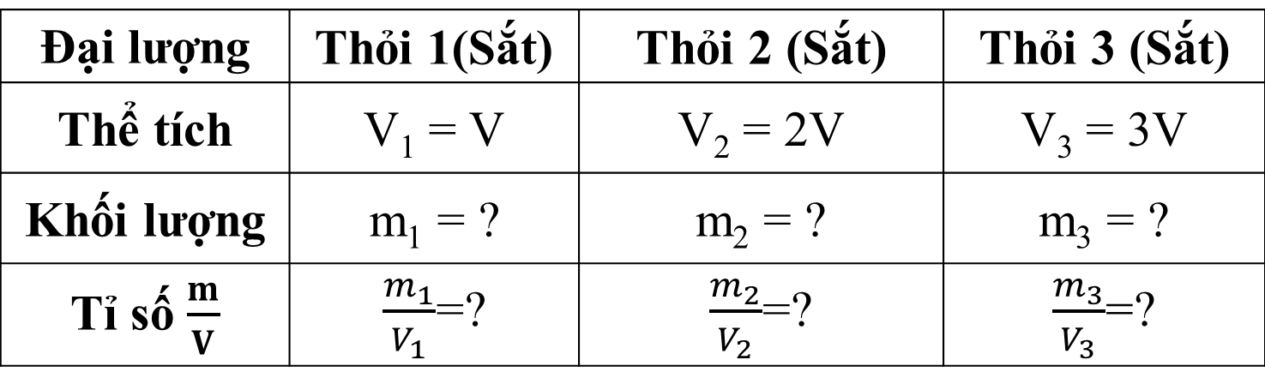
Bước 2: Ghi số liệu, tính tỉ số khối lượng và thể tích tương ứng vào vở theo mẫu Bảng 13.1.
Bảng 13.1. Tỉ số giữa khối lượng và thể tích của ba thỏi sắt
Đại lượng | Thỏi 1(Sắt) | Thỏi 2 (Sắt) | Thỏi 3 (Sắt)
Thể tích | V₁ = V | V₂ = 2V | V₃ = 3V
Khối lượng | m₁ = ? | m₂ = ? | m₃ = ?
Tỉ số $\frac{m}{V}$ | $\frac{m_{1}}{V_{1}}$=? | $\frac{m_{2}}{V_{2}}$=? | $\frac{m_{3}}{V_{3}}$=?

Slide 7
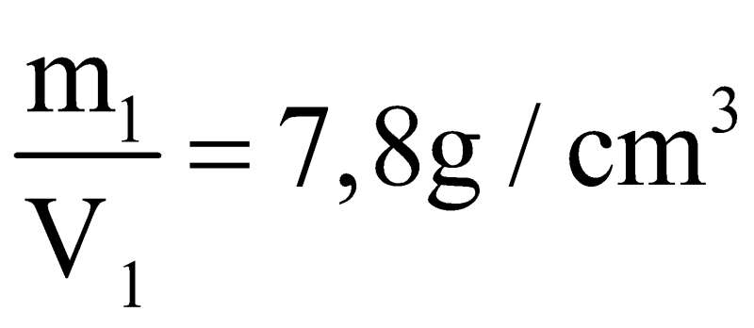
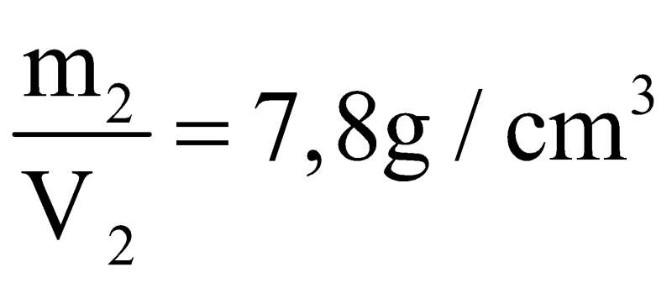

1.Hãy nhận xét về tỉ số giữa khối lượng và thể tích của ba thỏi sắt
2. Dự đoán về tỉ số này với các vật liệu khác nhau
Đại lượng | Thỏi 1 | Thỏi 2 | Thỏi 3
Thể tích | V₁ = V = 1 cm³ | V₂ =2V= 2 cm³ | V₃ =3V =3 cm³
Khối lượng | m₁ = 7,8 g | m₂ = 15,6 g | m₃ = 23,4 g
Tỉ số m/V
Từ số liệu thu được trên bảng, ta thấy:
1.Tỉ số giữa khối lượng và thể tích của ba thỏi sắt có giá trị như nhau.
2. Dự đoán với các vật liệu khác nhau thì tỉ số thu được có giá trị khác nhau.

Slide 8
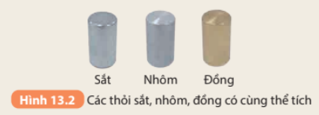
2.Thí nghiệm 2
Chuẩn bị:- Ba thỏi sắt, nhôm, đồng có thể tích lần lượt là V₁ = V₂ = V₃ = V (Hình 13.2)
- cân điện tử.
Tiến hành:
Bước 1: Dùng cân điện tử để xác định khối lượng từng thỏi sắt tương ứng m₁, m₂, m₃.
Bước 2: Tính tỉ số giữa khối lượng và thể tích,ghi số liệu vào vở theo mẫu Bảng 13.2.
Bảng 13.2. Tỉ số giữa khối lượng và thể tích của các vật làm từ các chất khác nhau

Slide 9

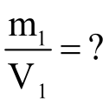
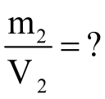
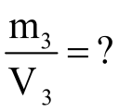
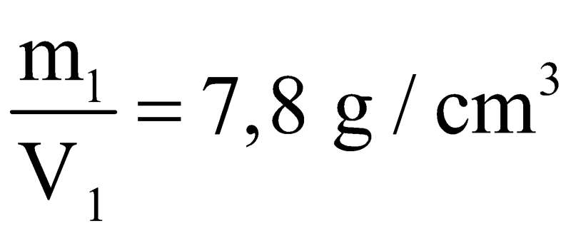
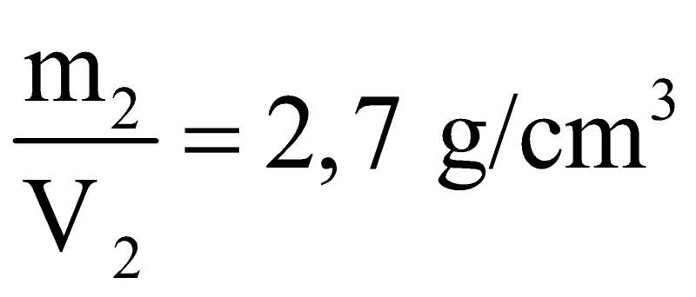
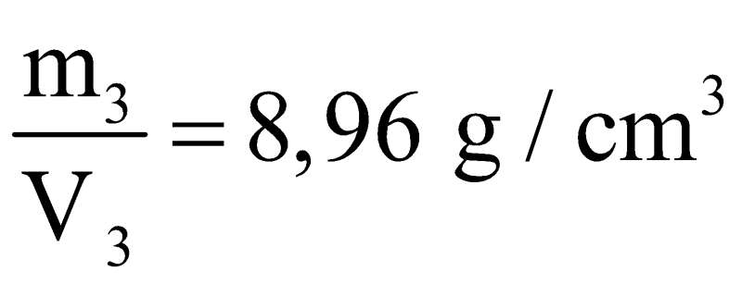
Đại lượng | Thỏi 1 | Thỏi 2 | Thỏi 3
Thể tích | V₁ = V | V₂ = V | V₃ = V
Khối lượng | m₁ = ? | m₂ = ? | m₃ = ?
Tỉ số
Hãy nhận xét về tỉ số giữa khối lượng và thể tích của các thỏi sắt, nhôm, đồng.
Đại lượng | Thỏi 1 | Thỏi 2 | Thỏi 3
Thể tích | V₁= V = 1cm³ | V₂= V = 1cm³ | V₃ =V = 1cm³
Khối lượng | m₁ = 7,8 g | m₂ = 2,7 g | m₃ = 8,96 g
Tỉ số m/V

Slide 10
+Tỉ số giữa khối lượng và thể tích của các thỏi sắt, nhôm, đồng là khác nhau
+ Tỉ số m/V của đồng lớn hơn tỉ số m/V của sắt lớn hơn tỉ số m/Vcủa nhôm.
3. Nhận xét
-Với cùng một loại vật liệu tỉ số m/v là không đổi
-Với các vật liệu khác nhau, tỉ số m/v là khác nhau
- Tỉ số m/v gọi là khối lương riêng, kí hiêu là D

Slide 11
HƯỚNG DẪN VỀ NHÀ
Học theo nội dung đã ghi và học bảng 13.3 sgk58
Trả lời:
khối lương riêng là gì? Công thức khối lượng riêng? Giải thích các đại lượng có trong công thức?
Khi biết khối lượng riêng một chất, ta có thể biết vật đó cấu tạo bằng chất gì không?
Trọng lượng riêng là gì? Công thức trọng lượng riêng? Giải thích các đại lượng?
Để so sánh vật liệu này năng hay nhẹ hơn vật liệu kia, người ta dựa vào đại lượng nào?

Slide 12
TIẾT 6. BÀI 13.
KHỐI LƯỢNG RIÊNG

Slide 13
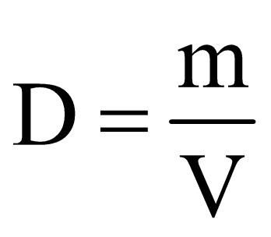


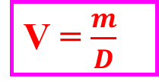
II. Khối lượng riêng, đơn vị khối lượng riêng
1. Khối lượng riêng
-Khối lượng riêng của một chất cho ta biết khối lượng của một đơn vị thể tích chất đó.
V = $\frac{m}{D}$
Trong đó:
+ D là khối lượng riêng.
m = D. V
+ m là khối lượng của vật liệu.
+V là thể tích của vật liệu.
-Đơn vị của khối lượng riêng là: kg/m³, g/cm³ hoặc g/mL
+1 kg/m³ = 0,001 g/cm³
+ 1 g/cm³ = 1 g/mL

Slide 14
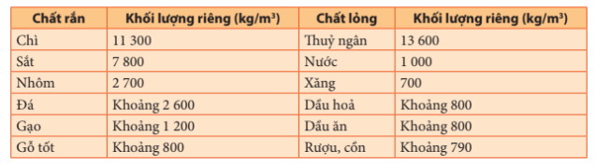
Bảng 13.3.Khối lượng riêng của một số chất
Người ta còn sử dụng đại lượng khác là trọng lượng riêng để nói tới một chất nặng hay nhẹ hơn chất khác.

Slide 15
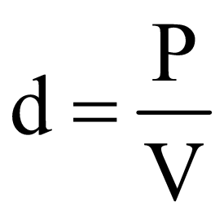
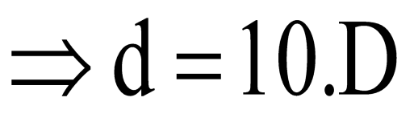
2. Trọng lượng riêng
-Trọng lượng của một mét khối một chất gọi là trọng lượng riêng d của chất đó.
-Công thức:
Trong đó:
+ P là trọng lượng (N).
+ V là thể tích (m³).
+ d là trọng lượng riêng (N/m³).
Như vậy, ta cũng có thể dựa vào trọng lượng riêng của vật liệu để so sánh các vật liệu (nặng, nhẹ).

Slide 16
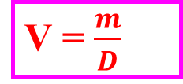
GHI NHỚ
1. Khối lượng riêng
-Khối lượng riêng của một chất cho ta biết khối lượng của một đơn vị thể tích chất đó.
V = $\frac{m}{D}$
m = D. V
2. Trọng lượng riêng
-Trọng lượng của một mét khối một chất gọi là trọng lượng riêng d của chất đó.

Slide 17
Dựa vào đại lượng nào,người ta nói sắt nặng hơn nhôm?
Dựa vào khối lượng riêng hoặc trọng lượng riêng,người ta nói sắt nặng hơn nhôm.
D sắt = 7800kg/m³
^{D nhôm} = 2700kg/ m³

Slide 18
Khi người ta nói “ Sắt nặng hơn bông” ta ngầm hiểu đang nói đến khối lượng riêng của sắt > khối lượng riêng của bông.
Bài tập1: Một khối gang hình hộp chữ nhật có chiều dài các cạnh tương ứng là 2cm, 3cm, 5cm và có khối lượng 210g. Hãy tính khối lượng riêng của gang
Thể tích của khối gang là:
V = 2. 3. 5. = 30 cm³
Khối lượng riêng của gang là:
D = m/v = 210/ 30 = 7g/ cm³

Slide 19
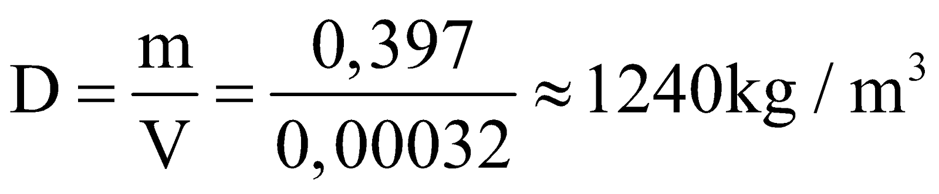
Bài tập 2: Một hộp sữa ông Thọ có khối lượng 397 g và có thể tích 320 cm³. Hãy tính khối lượng riêng của sữa trong hộp theo đơn vị kg/ m³.
Bài giải
Ta có: 397 g = 0,397 kg. 320 cm³ = 0,00032 m³
Khối lượng riêng của sữa trong hộp là:

Slide 20

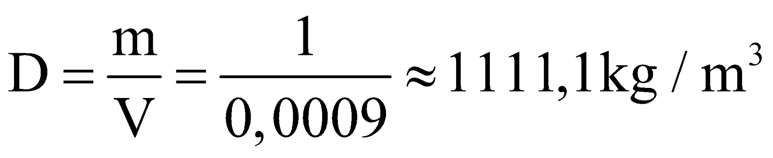
Bài tập 3: 1 kg kem giặt VISO có thể tích 900 cm³. Tính khối lượng riêng của kem giặt VISO và so sánh với khối lượng riêng của nước.
Bài giải
Ta có: 900 cm³ = 0,0009 m³
Khối lượng riêng của kem giặt VISO là
So sánh với khối lượng riêng của nước (1000 kg/m³) thì khối lượng riêng của kem giặt VISO lớn hơn.

Slide 21
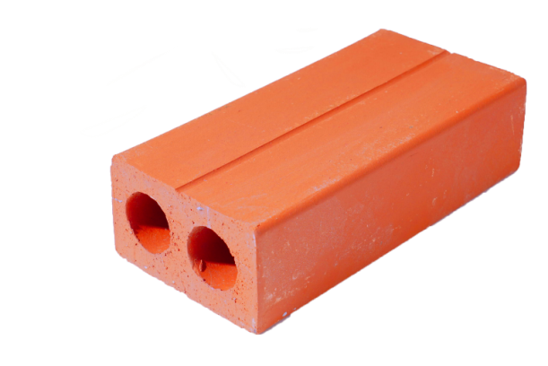
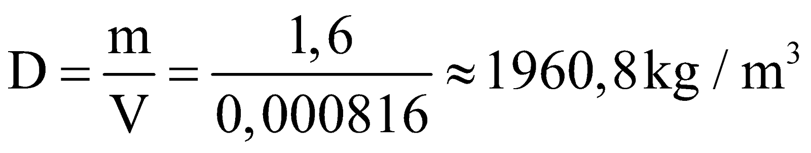
Bài tập 4: Hòn gạch có khối lượng là 1,6 kg và thể tích 1200 cm³. Hòn gạch có hai lỗ, mỗi lỗ có thể tích 192 cm³. Tính khối lượng riêng và trọng lượng riêng của gạch.
Bài giải
Thế tích thực của hòn gạch là:
V = 1200 – (192 . 2) = 816 (cm³) = 0,000816 (m³).
Khối lượng riêng của gạch:
Trọng lượng riêng của gạch:
d = 10.D = 10.1960,8 = 19608 N/m³.

Slide 22

Đo và tính khối lượng riêng của một số vật đơn chất ở nhà: thìa nhôm, đũa tre…
1
HƯỚNG DẪN VỀ NHÀ
2
Quay video kết quả gửi qua zalo .
Chuẩn bị trước bài: “ Thực hành xác định khối lượng riêng”.
3

Slide 23
LUYỆN TẬP
Câu 1. Phát biểu nào sau đây về khối lượng riêng là đúng?
A. Khối lượng riêng của một chất là khối lượng của một đơn vị thể tích chất đó.
B. Nói khối lượng riêng của sắt là 7800 kg/m³ có nghĩa là 1 cm³ sắt có khối lượng 7800 kg.
C. Công thức tính khối lượng riêng là D = m.V.
D. Khối lượng riêng bằng trọng lượng riêng.
Câu 2. Khi tiến hành thí nghiệm, Lan đo khối lượng của một vật thể đơn chất được 5,4 g. Vật thể đó làm bằng chất gì? Biết thể tích của vật đó là 2cm³.
A. Chì B. Sắt
C. Nhôm D. Kẽm

Slide 24
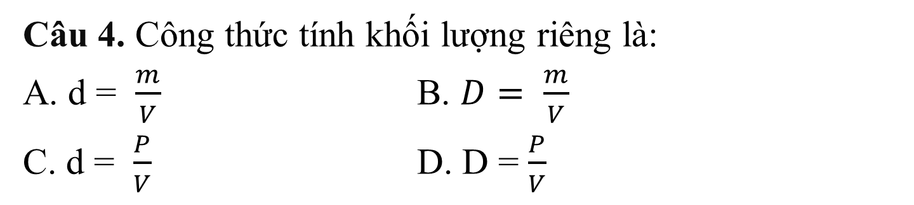
Câu 3. Nói khối lượng riêng của sắt là 7800kg/m³ có ý nghĩa là gì?
A. 1kg sắt có thể tích là 7800 m³
B. 7800 kg sắt nguyên chất có thể tích là 1 m³
C. 7800 kg sắt có hình dạng bất kỳ sẽ đựng được trong chiếc hộp có thể tích 1m³
D. Tất cả các đáp án trên đều đúng.
Câu 4. Công thức tính khối lượng riêng là:
A. d = $\frac{m}{V}$ B. $D= \frac{m}{V}$
C. d = $\frac{P}{V}$ D. D = $\frac{P}{V}$

Slide 25
Câu 5. Đơn vị nào sau đây không phải là của khối lượng riêng?
A. kg/m³ B. g/mL C. N/m³ D. g/cm³
Câu 6. Cho biết 13,5kg nhôm có thể tích là 5dm³. Khối lượng riêng của nhôm bằng bao nhiêu?
A.2700kg/dm³ B.2700kg/m³ C.270 N/m³ D.260kg/m³
Câu 7. Một vật bằng sắt có khối lượng riêng là 7800kg/m³; thể tích 50dm³. Khối lượng của vật là:
A. 390kg
B. 312kg
C. 390000kg
D. 156kg

Slide 26
Câu 8. Khối lượng riêng của sắt là 7800kg/m³. Vậy, 1kg sắt sẽ có thể tích vào khoảng
A. 12,8cm³
B. 128cm³.
C. 1.280cm³.
D. 12.800cm³.

Slide 27
Đo và tính khối lượng riêng của một số vật đơn chất ở nhà: thìa nhôm, đũa tre…
1
HƯỚNG DẪN VỀ NHÀ
2
Quay video kết quả gửi qua zalo .
Chuẩn bị trước bài: “ Thực hành xác định khối lượng riêng”.
3

Slide 28




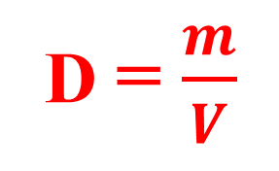
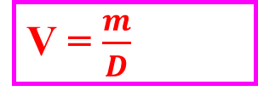
Khối lượng riêng của một chất cho ta biết khối lượng của một đơn vị thể tích chất đó.
D = $\frac{m}{V}$
V = $\frac{m}{D}$
(kg/m³), g/cm³ hoặc g/mL
m = D. V

Slide 29

CẢM ƠN CÁC EM ĐÃ CÙNG THAM GIA BÀI HỌC HÔM NAY

